Slide 1
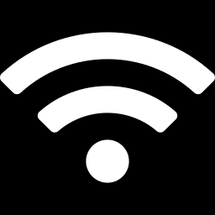
MÓDULO 7 · ÓPTICA GEOMÉTRICA E FÍSICA · AULA 101
Reflexão Total
Ângulo limite e fibra óptica
Reflexão Total e Ângulo Limite (Fibra óptica)

Slide 2
Para começar
Como a luz percorre um cabo de fibra óptica curvado sem escapar pelas laterais?
POSSOR · Óptica Geométrica e Física · Aula 101
2

Slide 3
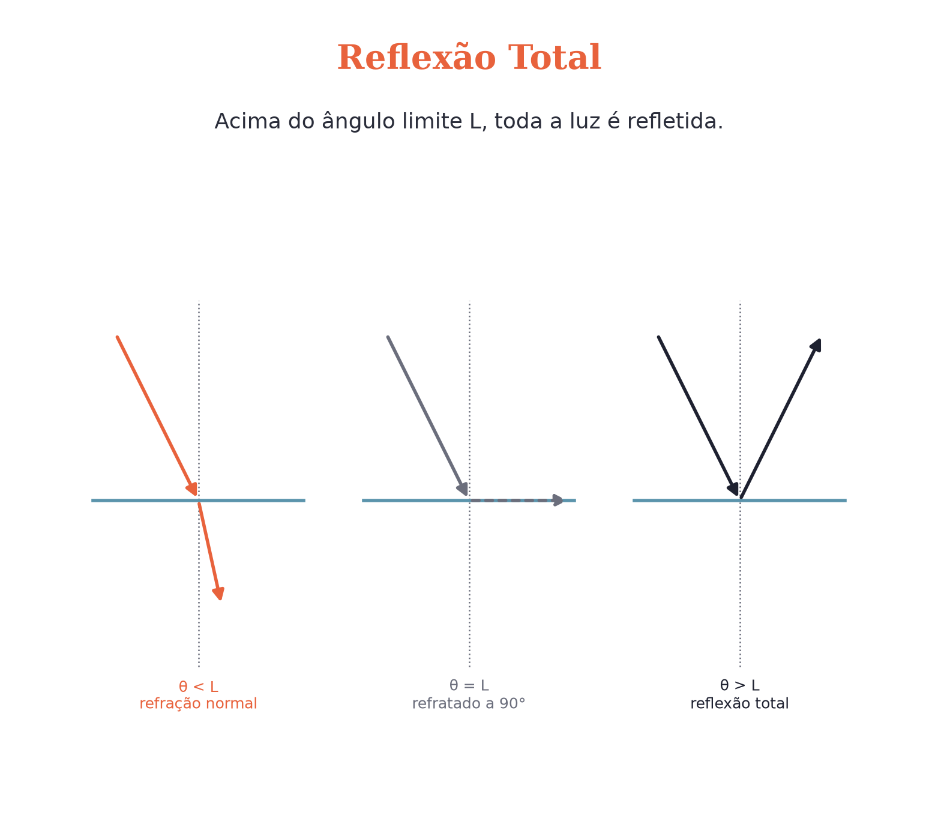
O conceito central
Acima do ângulo limite L (sen L=n₂/n₁, com n₂<n₁), toda a luz é refletida — nenhuma refração ocorre.
POSSOR · Óptica Geométrica e Física · Aula 101
3

Slide 4
Como funciona
Três situações possíveis, dependendo do ângulo:
• Ângulo < L: refração normal (parte da luz sai)
• Ângulo > L: reflexão total (toda a luz permanece no meio)
POSSOR · Óptica Geométrica e Física · Aula 101
4

Slide 5

Cuidado com essa armadilha
Reflexão total só existe indo de meio MAIS refringente para MENOS refringente — nunca ao contrário.
POSSOR · Óptica Geométrica e Física · Aula 101
5

Slide 6
Exemplo resolvido
Interface entre material (n₁=1,5) e ar (n₂=1).
sen(L) = n₂/n₁
sen(L) = 1/1,5 ≈ 0,667
L ≈ 41,8°
POSSOR · Óptica Geométrica e Física · Aula 101
6

Slide 7
Roteiro de hoje
1
Pergunta inicial
2
sen(L)=n_2/n_1
3
Fibra óptica
4
Exercícios
POSSOR · Óptica Geométrica e Física · Aula 101
7

Slide 8

Hora dos Exercícios — Fixação
QUESTÃO 1
Calcule o ângulo limite para a interface entre um material com n₁=1,5 (luz vindo de dentro dele) e o ar, n₂=1. (Use sen(L)=n₂/n₁ e uma calculadora com arco-seno.)
💡 Dica
n₁ é sempre o meio de onde a luz vem (o mais refringente) — nunca inverta na fórmula.
POSSOR · Óptica Geométrica e Física · Aula 101
8

Slide 9
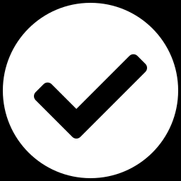
Gabarito e Encerramento
Resposta
sen(L)=n₂/n₁=1/1,5≈0,667 ⇒ L=arc sen(0,667)≈41,8°.
Resumo da Aula
Na fibra óptica, a luz incide nas paredes internas sempre acima do ângulo limite.
• Reflexão total não perde energia — é 100% refletida, sem absorção na interface.
Próxima aula: Lentes Esféricas — Tipos e Bordas (Convergentes e divergentes).
POSSOR · Óptica Geométrica e Física · Aula 101
9

